Slide 1


GESTION CREDITICIA DICIEMBRE 2021

Slide 2

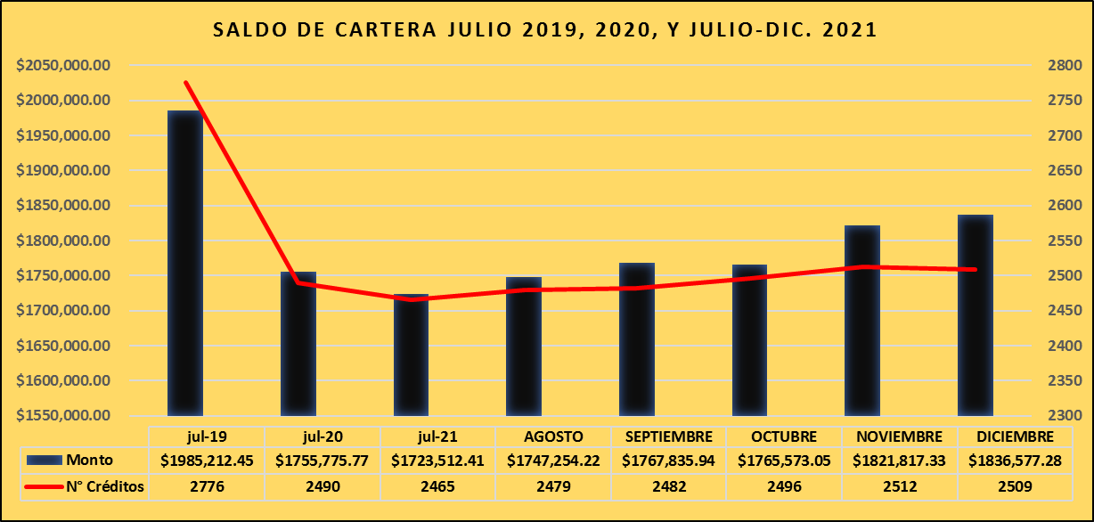
I. SALDOS DE CARTERA
Suma de saldo | Mora Capital | N° Créditos | %
$1,836,577.28 | $ 1,177,760.46 | 2509 | 64.13%

Slide 3
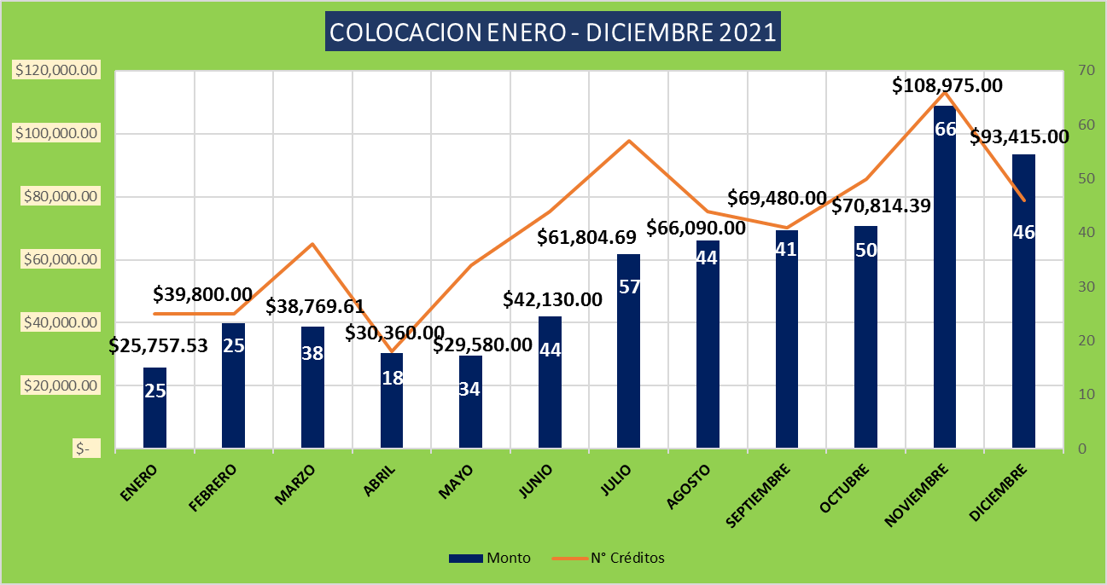
II.COLOCACION MENSUAL

Slide 4
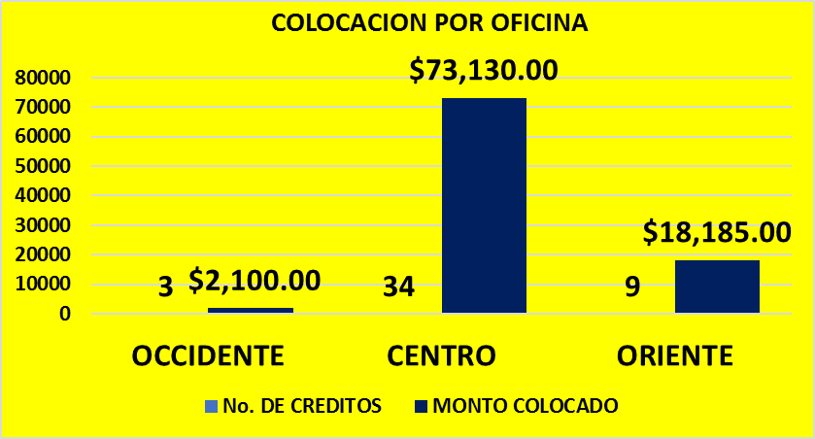
III. COLOCACION MES DE DICIEMBRE POR OFICINA

Slide 5
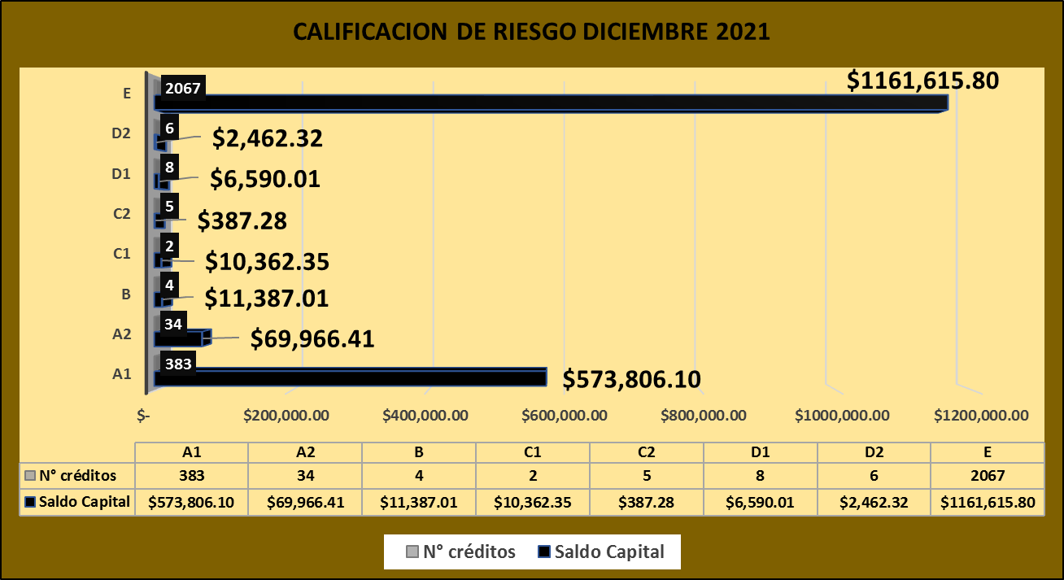
VII. DISTRIBUCION DE CARTERA POR CATEGORÍA DE RIESGO
CALIFICACION DE RIESGOS
Permite ver la cantidad de créditos por Calificación junto a su saldos
A1 (1 - 14 días)
A2 (15-30 días)
B (31-60 días)
C1 (61-90 días)
C2 (91-120 días)
D1 (121-150 días)
D2 (151-180 días)
E (>181 días)

Slide 6


